Slide 1
ระบบจำลองการเคลื่อนไหวตัวละคร 3 มิติ
3D CHARACTER ANIMATION STUDIO
นาย ดนัยชาติ แจ่มจิตรตรง เลขประจำตัว 45010262
นาย ต่อศักดิ์ รักอารมณ์ เลขประจำตัว 45010279
ดร.สมศักดิ์ วลัยรัชต์ อาจารย์ที่ปรึกษา

Slide 2
วัตถุประสงค์ของโครงงาน
เพื่อเพิ่มประสิทธิภาพในการตรวจจับการเคลื่อนไหวของร่างกายให้ดียิ่งขึ้น ในมุมมองต่าง ๆ กัน
เพื่อให้การทำงานได้ภาพ 3 มิติ ที่เคลื่อนไหวได้สมบูรณ์ยิ่งขึ้น

Slide 3
ขอบเขตของโครงงาน
เพิ่มประสิทธิภาพการทำงาน โดยใช้กล้องเพิ่มขึ้นจากเดิม 2 กล้อง เป็น 4 กล้อง
ในการวิเคราะห์หาตำแหน่งของข้อต่อต่างๆ นั้นจะพัฒนาจากเดิม ให้มีการค้นหาตำแหน่งเองได้

Slide 4
ประโยชน์ที่คาดว่าจะได้รับ
ได้รับความรู้ความเข้าใจเกี่ยวกับกระบวนการประมวลผลภาพ
ได้รับความรู้ความเข้าใจเกี่ยวกับการสร้างโมเดล 3 มิติ
ได้รับความรู้ความเข้าใจเกี่ยวกับการสร้างการเคลื่อนไหวให้กับตัวละคร 3 มิติ
ระบบบันทึกการเคลื่อนไหวของมนุษย์ซึ่งสามารถสร้างไฟล์ข้อมูลการเคลื่อนไหวแบบ CSM ที่มีต้นทุนต่ำ

Slide 5
ทฤษฎีพื้นฐานที่ใช้ในโครงงาน
การประมวลผลภาพ
Stereopsis
Character Studio Motion File
การสร้างการเคลื่อนไหวให้กับตัวละคร 3 มิติ

Slide 6
การประมวลผลภาพ
รูปแบบสี (Color Model)
  รูปแบบ RGB
  รูปแบบ HSV
Image Segmentation
  Threshold
  Blob Analysis

Slide 7
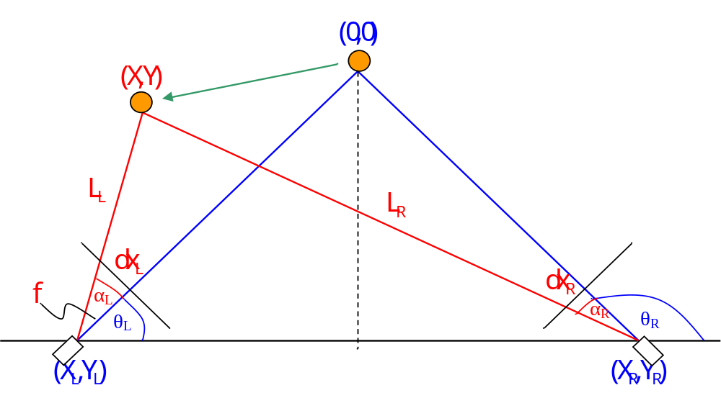
Stereopsis

Slide 8
Character Studio Motion File
ไฟล์ CSM
  ไฟล์ที่เก็บข้อมูลลักษณะการเคลื่อนไหวของโครงกระดูก (Skeleton) ซึ่งมีใช้งานอยู่ในโปรแกรมที่ใช้สร้างตัวละครแบบ 3 มิติ
  ข้อดี คือ ง่ายต่อการใช้งาน

Slide 9
การสร้างการเคลื่อนไหวให้กับตัวละคร 3 มิติ
Character Studio
  Biped
  Physique
การทำ Animation ด้วยไฟล์ข้อมูลการเคลื่อนไหว
  การสร้างโครงกระดูกสำเร็จรูป (Biped)
  การนำไฟล์ข้อมูลการเคลื่อนไหวแบบ CSM มาใช้งาน
  การนำหุ่น Biped ไปใช้งาน

Slide 10
การออกแบบระบบ
ระบบโดยรวม (System Overview)
การบันทึกภาพการเคลื่อนไหว (Motion Record)
การวิเคราะห์หาการเคลื่อนไหว (Motion Analysis)
สร้างการเคลื่อนไหวให้กับตัวละคร (Animation Production)

Slide 11
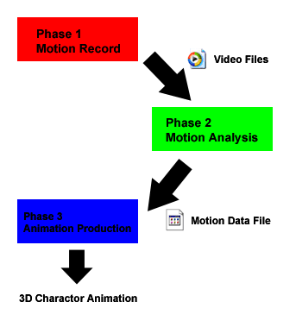
ระบบโดยรวม (System Overview)

Slide 12
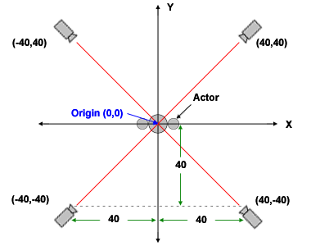
การติดตั้งกล้องถ่ายวิดีโอ

Slide 13
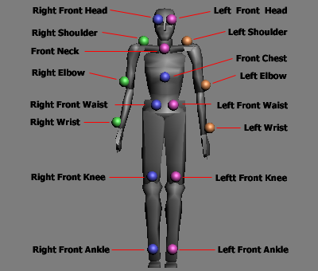
ผู้แสดง และมาร์กเกอร์

Slide 14
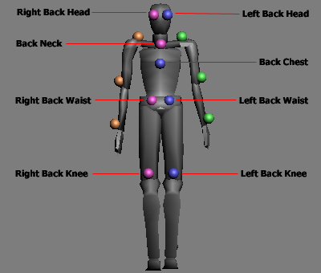
ผู้แสดง และมาร์กเกอร์ (ต่อ)

Slide 15
การตรวจจับ ติดตาม และแยกมาร์กเกอร์
การตรวจจับและติดตามมาร์กเกอร์ในท่าเริ่มต้น
การประมวลผลภาพเพื่อหาตำแหน่ง
การทดลองการทำงานโดยไม่มีการบดบัง
ปัญหาในการวิเคราะห์ในการหาตำแหน่งจริง
  การติดตามมาร์กเกอร์ ที่ทับซ้อนกัน
  การติดตามและระบุมาร์กเกอร์ใหม่ที่ เจอจากภาพกล้อง

Slide 16
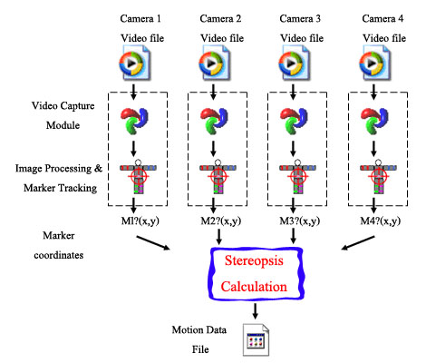
การวิเคราะห์หาการเคลื่อนไหว (Motion Analysis)

Slide 17
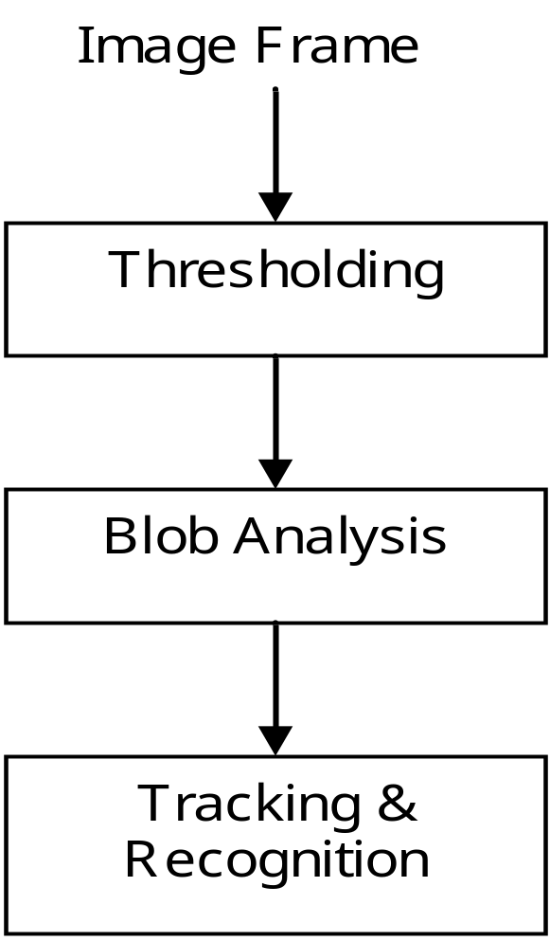
การตรวจจับตำแหน่งมาร์กเกอร์จากภาพ

Slide 18
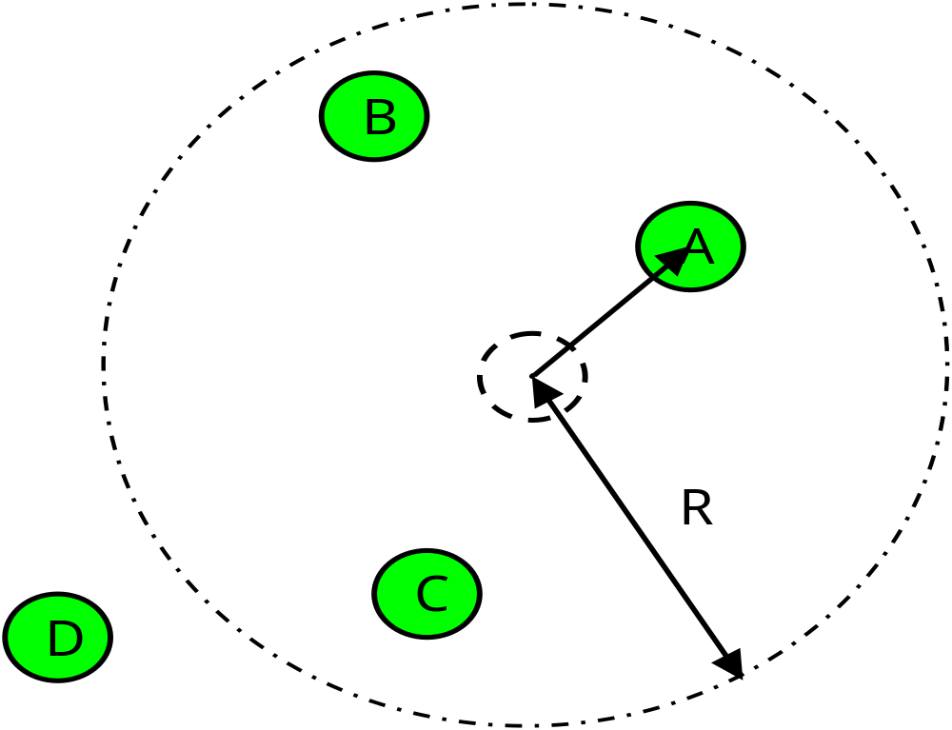
การแสดงการติดตามมาร์กเกอร์

Slide 19
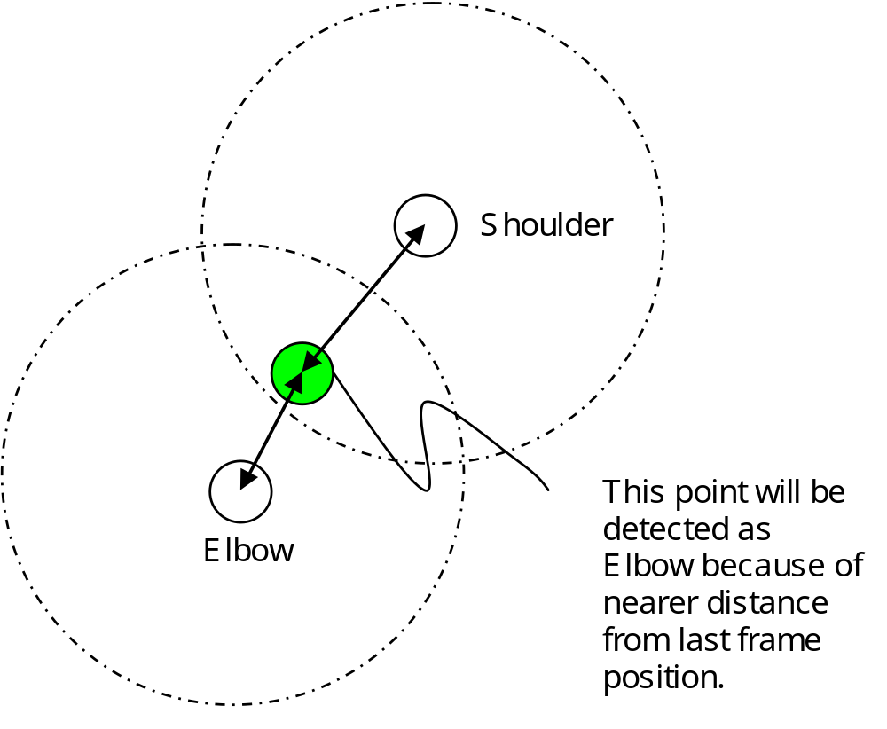
การตรวจจับการซ้อนทับกันของมาร์กเกอร์

Slide 20
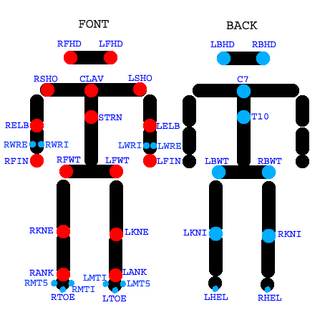
การแสดงตำแหน่งของข้อต่อ
ข้อต่อทั้งหมด 36 ข้อต่อ
ข้อต่อที่ใช้ตรวจจับ ใช้ 24 ข้อต่อ
ข้อต่อที่ต้องสร้างเพิ่ม 12 ข้อต่อ

Slide 21
Marker Characteristic
Marker คือ จุดที่ใช้อ้างอิงของ Bone ในการสร้าง
3D Animation
Blob จะเก็บตำแหน่ง ในแนวราบ (x) และ ในแนวตั้ง (y) และค่า
ของ Frame และค่า Blob Color เพื่อใช้ในการแบ่งการเคลื่อนที่
ของวัตถุเป็นส่วน ๆ
Marker ใน 1 ชุด มีทั้งหมด 24 จุด โดยแบ่งออกเป็น 4 สี อันได้แก่
สีชมพู-เหลือง-เขียว-น้ำเงิน และ ในเวลา 1 Frame จะใช้กล้อง 4 ตัว
ในการประมวลผล ดังนั้นจะมีชุดข้อมูล ในการประมวลผล 96 จุด
ต่อ 1 Frame

Slide 22
Blob Packet Format
รูปแบบการเก็บข้อมูลของ ของ Marker มีรูปแบบดังรูป
Blob
Frame No. 0
(ตำแหน่งแนวแกน X,Y และ Value)
Blob
Frame No. 1
(ตำแหน่งแนวแกน X,Y และ Value)
Camera 1
Blob
Frame No. 0
(ตำแหน่งแนวแกน X,Y และ Value)
Blob
Frame No. 1
(ตำแหน่งแนวแกน X,Y และ Value)
Camera 2

Slide 23
Non-Blob Packet Format
Blob ในความเป็นจริงนั้น อาจถูกบดบังหรือมาจากมุมกล้องอื่นซึ่งทำให้ Blob ในบางเวลาหายไป เราสามารถเก็บจุดที่หายไปได้ โดยมีรูปแบบการเก็บดังนี้
Frame Number
Color Number
X,Y Position
Marker Count
Camera 1

Slide 24
Marker Packet Format
เป็นตัวเก็บข้อมูลตำแหน่งของมาร์กเกอร์จริงใน world โดยมีรูปแบบดังนี้
Frame Number
Joint บอกค่าตำแหน่งของข้อต่อ
X,Y,Z Position
Marker Count

Slide 25
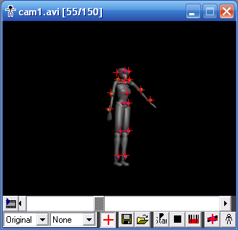
Blob Capture
ใช้การประมวลผลภาพ และหาตำแหน่ง โดยการ blob ทีละสี

Slide 26
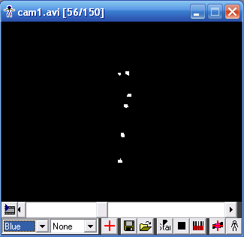
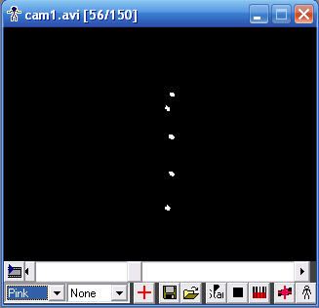
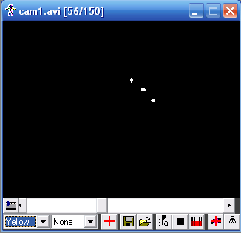
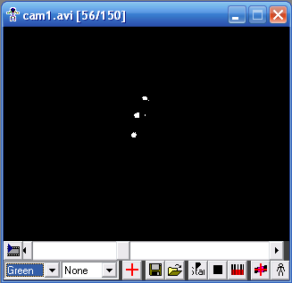
Bolb Capture (Con’t)

Slide 27
Blob Analysis
การประมวลผลจะทำการประมวลผลทีละเฟรมดังนี้
Part I : Short Range Analysis เพื่อหาจุดที่ไกล้เคียงกับ
ที่เป็น Non-Blob มีขั้นตอนดังนี้
1. เลือก Non-Blob ดังตัวแรก ดังแสดงในรูป
2. เลือก Frame ก่อนหน้า และ เลือก Blob ที่มีสีเดียวกัน วนลูปหาจุดที่ไกล้ Non-Blob ที่สุด
Frame Number
Color Number
X,Y Position
Marker Count

Slide 28
Blob Analysis (Con’t)
3. Set ค่าของ Marker ใน Frame เป็นค่า x,y ของ Non-Blob
4. Set ค่า Value ของ Blob เป็น True
5. ทำการลบค่าของ Non-Blob ตัวที่สามารถทราบพิกัด
แน่นอนแล้ว
Blob
Frame Number 55
(ตำแหน่งแนวแกน X,Y และ Value)
Non-Marker (X,Y) , value=true

Slide 29
Blob Analysis (Con’t)
Part II : Analysis เพื่อหาจุดที่เป็น Non-Blob ที่เหลือมีขั้นตอนดังนี้
1. ดึงค่า x, y ของ Non-Blob ตัวแรก ของชุดสีแรก
2. ทำการ Stereopsis กับ Blob ในเฟรมก่อนหน้า ทุกตัว โดยเก็บข้อมูล ที่ได้จากการ Stereopsis ไว้ใน Tmppt โดยเก็บข้อมูลดังนี้
Frame Number
Color Number
X,Y Position
Marker Count
X, Y, Z

Slide 30
Blob Analysis (Con’t)
3. นำค่า Tmppt มาหาระยะห่างจาก ค่า MotionData เก็บค่าระยะ โดยเก็บค่า Tmppt ที่ น้อยที่สุดที่สุด
4. ทำการหาวนจนครบทุก Blobในชุดสีเดียวกัน แล้ว จะสามารถระบุได้ว่า Blobตัวนี้ มีความน่าจะเป็นที่เคลื่อนที่มาจาก Blob ตัวนั้นๆ ได้
6. ทำการเปลี่ยนเป็นชุดสีถัดไป
5. ผลที่ได้ จะได้ค่า Blob ที่ระบุได้ในกล้องของเฟรมนั้นๆ ของทุกกล้อง

Slide 31
Blob Analysis (Con’t)
<จากเดิม>
<ค่าใหม่>
Blob
Frame Number 60
(ตำแหน่งแนวแกน X,Y และ Value)
X=0 Y=0 , value=False
Blob
Frame Number 60
(ตำแหน่งแนวแกน X,Y และ Value)
Non-Marker (X ,Y) ที่มี Tmppt น้อยที่สุด กับ Marker 60, value=True

Slide 32
คู่กล้องที่ใช้ในการทำ Stereopsis
ใช้ข้อมูล marker จากคู่กล้อง ดังนี้
  คู่กล้องที่ 1 ใช้กล้องที่ 1 กับ กล้องที่ 2
  คู่กล้องที่ 2 ใช้กล้องที่ 2 กับ กล้องที่ 3
  คู่กล้องที่ 3 ใช้กล้องที่ 3 กับ กล้องที่ 4
  คู่กล้องที่ 4 ใช้กล้องที่ 4 กับ กล้องที่ 1

Slide 33
Marker Analysis (Con’t)
Part III: ทำการหาข้อมูลตำแหน่งจริงของมาร์กเกอร์ โดยใช้วิธี Stereops
1. ใช้ข้อมูลของคู่กล้องแรก (Blob)ในการหาค่าก่อน โดยการตรวจสอบก่อนว่า Blob ทั้งคู่มีอยู่จริง ( value = true) หรือไม่ แล้วทำการ stereopsis แล้วนำค่าที่ได้เก็บใน Motiondata ทำอย่างนี้ทุกคู่

Slide 34
Marker Analysis (Con’t)
Blob
Frame Number 60
(ตำแหน่งแนวแกน X,Y และ Value)
Blob
Frame Number 61
(ตำแหน่งแนวแกน X,Y และ Value)
Camera 1
Blob
Frame Number 60
(ตำแหน่งแนวแกน X,Y และ Value)
Blob
Frame Number 61
(ตำแหน่งแนวแกน X,Y และ Value)
Camera 2

Slide 35
Marker Analysis (Con’t)
Marker 55
Stereopsis
Camera 1
X, Y, Z
Marker 55
Camera 2
Frame Number(55)
Marker ->Joint
X,Y,Z Position
Motion Data

Slide 36
Marker Analysis (Con’t)
2. ในส่วนของข้อต่อที่มีได้ทำการ detect จะทำการ สร้างขึ้นโดยใช้ความสัมพันธ์ของข้อต่อ นั้นๆ
3. ให้ทำงานในทุกคู่กล้องจนครบ
4. ผลที่ได้จะได้ค่า Motiondata ทั้งหมดออกมาโดยในแต่ละ Joint อาจมีได้หลายค่า
Frame Number
Marker ->Joint
X,Y,Z Position
Count

Slide 37
Marker Analysis (Con’t)
5. นำค่า MotionData ที่ได้ทั้งหมด มาหาจุดใกล้เคียงกัน จะได้ค่าจริงที่เป็นไปได้ของตำแหน่งจริงทั้งหมดออกมา
ทำการ Analysis ตั้งแต่แรกใหม่ ในเฟรมต่อๆ ไปจนครบทุกเฟรม
X,Y,Z Position
Frame Number
Marker ->Joint
X,Y,Z Position
X,Y,Z Position
จุดใกล้เคียง
Frame Number
Marker ->Joint
X,Y,Z Position ที่เฉลี่ยแล้ว

Slide 38
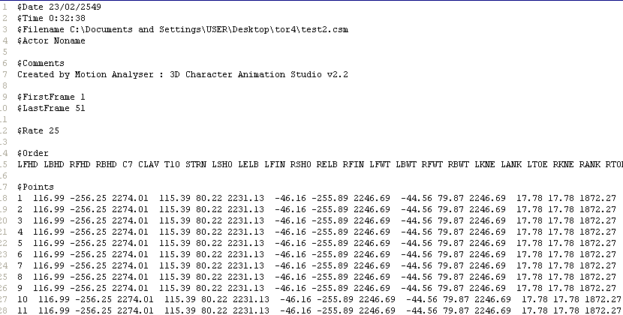
ตัวอย่างไฟล์ข้อมูล CSM ที่ได้

Slide 39
สร้างการเคลื่อนไหวให้กับตัวละคร
(Animation Production)
Import ไฟล์ CSM เข้าโครงกระดูกสำเร็จรูป (Biped)
นำโครงกระดูกไปใส่ให้กับตัวละคร 3 มิติ

